Slide 1


Slide 2
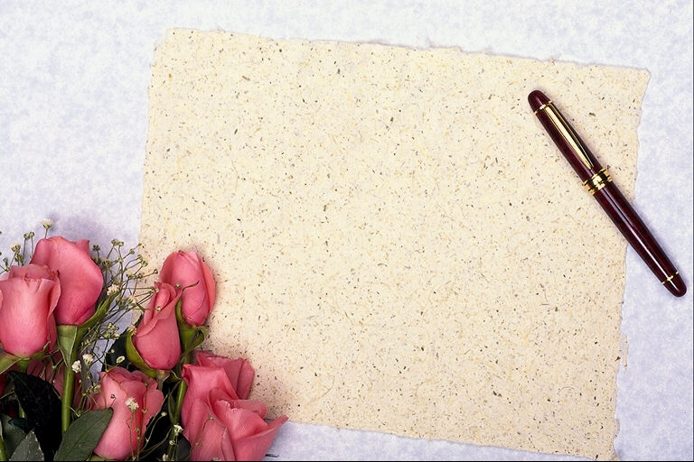
عنوان پروژه:
نانو حسگرها و کاربرد آنها در صنايع شيميايی معدنی و شناسايی محيط های آلوده به گازهای سمّی

Slide 3
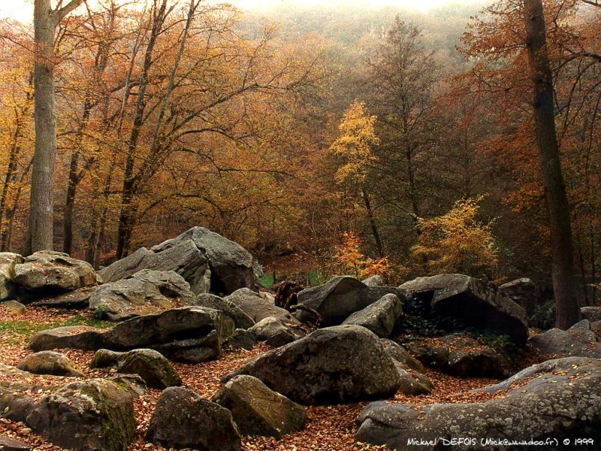
نگارش :
حمیدرضا عبدی
استاد راهنما:
آقاي دكتر جهانگیری

Slide 4
حسگرها
حسگر چیست؟
حسگر وسيله اي است كه يك سيگنال يا يك اثر را دريافت مي كند و با يك سيگنال الكتريكي پاسخ مي دهد. طبق اين تعريف ، حسگر ر ا مي توان به عنوان يك تبديل كننده در نظر گرفت زيرا سيستمي است كه يك مقدار فيزيكي را به نوعي ديگر كه تابعي از مقدار اولي است ، تبديل مي كند.

Slide 5
اجزای مختلف حسگر
هر چند يك حسگر ممكن است خيلي پيچيده باشد ولي داراي سه قسمت اساسي است:
قسمت اول ورودي قسمت دوم اصلاح كننده يا عمل كننده سيگنال و قسمت سوم خروجي مي باشد
در بخش ورودي حسگر مشخصه اي از محيط اطراف خود را به صورت مكانيكي، گرمايي، الكتريكي، مغناطيسي، نوري ، تابشي وشيميايي دريافت مي كند. در قسمت دوم سيگنال ورودي تقويت مي شود و يا تبديل به مقادير عددي و ...مي شود و در بخش سوم كه اصطلاحا خروجي حسگر ناميده مي شود سيگنال ها به علائم قابل شناسايي تبديل مي شوند.

Slide 6
خصوصّيات حسگرها
1. سیگنال خروجی باید متناسب با نوع و میزان گونه ی هدف باشد.
2. بسیار اختصاصی نسبت به گونه مورد نظر عمل کند.
3. قدرت تفکیک و گزینش پذیری بالایی داشته باشد.
4. تکرارپذیری و صحت بالایی داشته باشد.
5. سرعت پاسخ دهی بالایی داشته باشد. ( درحد میلی ثانیه )
6. عدم پاسخ دهی به عوامل مزاحم محیطی مانند دما ، قدرت یونی محیط و ...

Slide 7

انواع حسگرها
تقسيم بندي حسگرها بر اساس نوع علائم ورودي

Slide 8
تقسيم بندي حسگرها بر اساس نوع مبدل
حسگر هاي الكتروشيميايي
الف) روش هاي پتانسيومتري
ب) روش هاي آمپرمتري
حسگرهاي نوري
حسگرهاي حرارتي
حسگرهاي پيزوالكتريك.
حسگرها

Slide 9
حسگر های گازی
حسگرهای گازی شيميايي
١.حسگرهاي هادي :تاثير متقابل گاز با جامد( اكسيد فلزي نيمه هادي يا نيمه هادي آلي )موجب تغيير در هدايت مي شود .كه به همان حسگرهاي نيمه هادي بيشتر معروفند.
٢.حسگرهاي نيمه هادي ساخته شده :اينها سازنده هاي نيمه هادي اصلاح شده هستند كه در آنها تغييرات در لايه هاي دوگانه الكتريكي در مرزهاي فازي براي اندازه گيري استفاده م يشود .
٣.حسگرهاي الكتروشيميايي:در اين حسگرها از اثر كاتاليزوري الكترودهاي ويژه براي تشخيص گاز استفاده مي شود .
٤.حسگرهاي الكتروليت جامد : اين در هدايت يوني در سطوح هدايتي الكتروني قابل اغماض به كار مي رود .
٥.فتهاي حساس شيميايي
٦. حسگرهاي هادي )اكسيد فلزي نيمه هادی)

Slide 10
غبارهاي هوشمند
نانو حسگرهاي گاز
نانوحسگرهاي فيزيکي
نانو حسگرهاي شيميايي
نانوحسگرها

Slide 11
غبارهاي هوشمند
غبار هوشمند در واقع حسگر بسيار پيشرفته اي است که در سال 1999 در آمريکا ساخته شده است. اين سنسورها قادرند ساعت ها بصورت معلق در هوا مانده و داده هاي حاصل از پردازش خود روي دما - فشار - رطوبت - ميزان مواد شيميايي موجود - نور و صداي محيط اطراف خود را تا فاصله 20 کيلومتري مخابره کنند و امکان پايش مستمر وضعيت آلودگي هوا را در يک منطقه خاص فراهم آورند
اندازه اين حسگر ها در حد ميلي مترمکعب است. انرژي آنها از نور خورشيد تامين مي شود و تنها در روزهاي آفتابي قابل استفاده اند. اما کار روي آنها براي تعبيه باطري با ظرفيت و حجم مناسب که بتواند در هواي ابري يا تاريکي هم قابل استفاده باشد همچنان ادامه دارد.

Slide 12
نانوحسگرهاي فيزيکي
گروهي از محققان مؤسسه فناوري جورجيا به رهبري Walter De Heer با استفاده از ويژگي‌هاي منحصر به فرد الکتريکي و مکانيکي نانولوله‌ها، موفق به ساخت کوچک‌ترين ترازوي دنيا شده‌اند. آنها يک ذره کوچک را به انتهاي يک نانولوله کربني سوار و به سر ديگر آن، يک بار الکتريکي اعمال نمودند. نانولوله کربني شبيه يک فنر قوي و انعطاف‌پذير عمل نموده و بدون شکستن شروع به نوسان کرد. جرم ذره از تغييرات ايجاد شده در فرکانس ارتعاشي نانولوله، همراه و بدون ذره، محاسبه گرديد. ممکن است بتوان از اين روش براي اندازه‌گيري جرم تک‌مولکول‌هاي زيستي استفاده کرد.

Slide 13

1.استفاده از نقاط کوانتومی درتولید نانو حسگرها
2.استفاده ازنانولوله ها درتولید نانوحسگرها
الف ) نانولوله های کربنی به عنوان حسگرهای شیمیایی
ب) نانولوله های کربنی به عنوان حسگرهای مکانیکی
3.استفاده ازنانو ابزارها درتوليد نانوحسگرها
انواع نانو حسگرها براساس نوع ساختار

Slide 14
کاربرد نانوحسگر ها
نانوحسگر ها و مبارزه با انتشار گازهای سمّی
نانو حسگرهاي pH
نانو حسگر ها و شناسايي DNA و پروتئين‌ها
کاربرد نانو حسگر ها در صنايع فضا
کاربرد نانو حسگرها در صنايع بالادستى نفت
نانو حسگرها و کنترل آلودگی هوا

Slide 15
نانوحسگرها كاربردهای بسیاری در سه حوزه مهم نانوبیوتكنولوژی (پزشكی، كشاورزی و صنایع غذایی) دارند كه شامل:
• آشكارسازی عوامل و كمیت‌های شیمیایی و بیولوژیكی
• توالی‌سنجیDNA
• در تشخیص بیماری‌ها و تولید داروها
• در آزمایش‌های مؤثر و سریع بر روی داروهای جدید
• سیستم‌های كنترلی قابل حمل و نقل برای حفظ سلامت محصولات كشاورزی و غذایی در انبارها و حمل و نقل و انتقال
• سیستم‌های مجتمع نانوسنسوری برای اندازه‌گیری، گزارش‌دهی و كنترل هوشمند گیاهان یا دام‌ها
• بیوسنسورهای دقیق‌تر برای شناسایی پروتئین‌ها
• آشكارسازی سریع عوامل بیماری‌زا

Slide 16
نانوحسگرهاي گازي
نشت گازهاي مهلك يكي از خطرات روزمرّه ي زندگي صنعتي است .متأسفانه هشداردهنده هاي موجود درصنعت اغلب بسيار دير موفق به شناسايي اي نگونه گازهاي نشتي مي شوند . اين نوع حسگرها بیشتر ازنانوتيوب هاي تك لايه به ضخامت حدود يك نانومتر ساخته شده اند و مي توانند مولكول هاي گازهاي سمّي را جذب كنند.
. نانو مواد و نانو ساختار هاي جديد مانند نانوذرات، نانوكريستال ها، نانو لوله هاي كربني، نانوالياف و فيلم نازك بعنوان دستگاه هاي حسگر مشخص شده اند، نانوذرات كاربردهاي بسياري در حسگرها دارند.نانوذرات، نانوكريستال هاي نيمه هادي درخشان و نقاط كوانتومي دسته اي از نانوحسگرهايي هستند كه توانايي آشكار كردن سموم موجود در محيط را دارند و مشخص شده است كه نانو كريستا لها و نقاط كوانتومي همراه با پادتن ها مي توانند بطور همزمان چهار نوع سم را آشكار نمايند.

Slide 17
مزیت های نانوحسگرهای گازی
1.سلول کوانتومی
2.نسبت سطح به حجم و اتمام سطح
3.ريخت شناسی نانوذرات( NP)
4.تراکم نانوذرات( NP)

Slide 18
سلول کوانتومی
در مواد فلزی ,سلول کوانتومی(QC)یک نقش کلیدی را در تنظیم و تعیین صفات مواد وقتی که یک بعد آنها قابل مقایسه با طول موج بروگیل باشد, بازی می کند.
,تا آنجا که به حسگرها مربوط می شود,این مواد خاصیت شیمیایی متفاوتی را نسبت به همتایان توده ای خود نشان می دهند.برای مثال بروس نشان داد که در یک نانوکریستال نیمه رسانا سرعت انتقال شارژ به میزان زیادی با اثرات سلول کوانتومی افزایش پیدا کرده است.
به هر حال ,مگر اینکه دمای کم یا میدان مغناطیسی بالا به کار گرفته شود.پدیده های بی ربط یا پراکنده مانع مشاهده اثرات مربوط به سلول کوانتومی حتی در محدوده ی نانو می شود.

Slide 19
نسبت سطح به حجم و خاصیت اتمام سطح
طبق تحقیقات بالا و پایین محدوده ی تشدید ,این سطح است که کارایی نانو حسگر را به شدت تعیین می کند. نسبت سطح به حجم و اتمام سطح ویژگی های مواد حالت نانو را تعیین می کند تا انجایی که سطح و حالات توده برای کنترل خواص شیمیایی و فیزیکی مواد با هم رقابت می کنند.این اثر به شدت به اتمام سطح بستگی دارد و این بستگی با کوچکتر شدن ابعاد NP بیشتر نیز می شود.

Slide 20
مورفولوژی نانو ذرات
برای نمایش نانوذرات مانند سطح به حجم, تفاوت های ریخت شناسانه می توانند نتیجه ی تفاوت در خواص شیمیایی باشند.برای مثال ساختار های دارای سطوح محدب نسبت به سطوح مقعر دارای نرخ انحلال کمتری هستند.سطوح محدب همچنین از لحاظ ترمودینامیک نیز ناپایدارتر هستند,بنابراین این اجزا می توانند انحلال تدریجی را تحمل کنند و دارای حلالیت تعادلی بالاتری هستند.در بعضی موارد حلالیت تعادلی آنها می توانند حتی به غلضت فوق اشباع نیز برسند. که منجر به بارش و رشد دانه شوند. این ناپایداری ترمودینامیکی می تواند به طور ویژه قوی باشد که که می تواند منجر به نوعی "دلبستگی طبیعی" با نقص آزاد ساختار و جهت گیری کریستال همگن شود.

Slide 21
ساخت دستگاه نانو سنسور
فرآیند ساخت دستگاه نانو سنسور حداقل به دو گام مشخص نیاز دارند:
1.تولید و انتخاب نانومواد حساس
2.قرار دادن نانومواد حساس روی الکترود های الگوسازی شده,گاهی اوقات طبق یک رویه همترازی نانوذرات (NP)

Slide 22
تولید و انتخاب نانومواد حساس
در رابطه با گام اول ,اگرچه چندین فرآیند موجود می باشد, اما تکنیک های شیمیایی پدیدار می شوند. هردو روش
بالا-پایین و پایین-بالا واقعا در ساخت مواد حساس بیشتر به کار گرفته می شوند ,احتمالا خاصیت انعطاف پذیری مواد آنها مورد توجه قرار می گیرند.

Slide 23
قرار دادن نانومواد حساس روی الکترود های الگوسازی شده
برای گام دوم ,توانایی اتصال جهان نانو(میکرو) با ماکرو لازم است.خلق ساختار های مختلف عملی و وصل کردن الکترودها و نانو مواد که به نظر می رسد بیشترین نقطه بحرانی کار باشددر واقع بیشترین مبدل های نانوسنسورگازی گزارش شده با استفاده از تکنیک های استاندارد پردازش الکترونیک ساخته شده اند و فقط موارد کمی نانوابزار ویژه ای دارند.

Slide 24
قرار دادن نانومواد حساس روی الکترود های الگوسازی شده
برای این کار دو رویکرد کلی وجود دارد:
1. در موارد گذشته ,نانو مواد در شکل یک پراکندگی که آن سپس توسط برخی تکنیک های مناسب از قبیل چرخش-پوشش,چاپ,پوشش شناور و ...روی مبدل الگو(که عموما با استفاده از تکنیک های رایج و واستاندارد الکتریکی ساخته شدند) ته نشین می شدند , آماده می شدند.یک بادوام کردن دیواری اغلب برای بهبود مشخصات سطح تماس استفاده می شد. پراکندگی واقعا خیلی به شرایط اندازه ذره,شاخص بس پراکندگی ,واکنش بین حلال و محلول, بستگی دارد

Slide 25
قرار دادن نانومواد حساس روی الکترود های الگوسازی شده
2. در نمونه بعدی از نانومواد,در یک شکلی از پراکندگی ,آن روی یک زیرلایه ته نشین می شود و اتصال الکترودهای مستقر شده روی نانومواد خودش از تکنیک های استانداردی (تبخیر گرمایی یا نورافشانی الکتروشیمیایی,اغتشاش و غیره )یا حتی نگارگری با نقره بهره می گیرد.دوباره یک مقاوم سازی گرمایی دیواری برای بهبود پارامترهای تماس یا اتصال به کار گرفته می شود.دستگاه هایی با مبنای نانواجزای منفرد"گرفته شده"از ته نشینی تصادفی و متصل شده با تکنیک های آن مورد بحث قرار گرفته است.

Slide 26
قرار دادن نانومواد حساس روی الکترود های الگوسازی شده
در واقع رویکرد سوم هم وجود دارد,اگرچه در فقط چند مقاله ی محدود بحث شده است.آن تحت عنوان تکنیک" رشد در محل" که دقیقا به فرآیند ساخت نانومواد هر جا که معماری نانودستگاه به آن نیاز دارد , شناخته می شود.این روش ساده سازی قدرتمندانه فرآیند و اجتناب از تماس نانومواد با هم را باعث شده است.

Slide 27
انواع نانوحسگرهای گازی
1-نانو لوله های کربنی جاذب گازهای سمّی
2-سيليکون های متبلور در نانو حسگر های گازی
3-اکسيد های فلزی
4-نانو سنسورهای گازی فلزی

Slide 28
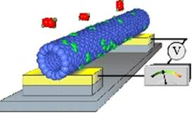
نانولوله های کربنی
طبق تحقيقات وسيع انجام‌ گرفته نانو لوله های کربنی مناسب‌ ترين وسيله براي جذب آلاينده‌ هاي سمي از قبيل دی اکسین و ديگر آلاينده‌ هاي موجود در گاز خروجي از دودكش‌هاي كوره‌هاي زباله‌ سوز به شمار مي‌روند.
. اگرچه نانولوله‌هاي كربني مناسب ترين وسيله براي جذب آلاينده‌هاي سمي ما نند دي اكسين ‌اند، ولي در عین حال قيمت بسيار زيادي دارند. تحقيقات دامنه‌ داري براي توليد ارزان نانولوله‌‌ها در جريان است .

Slide 29
اکسیدهای فلزی MOX یک محدوده ی وسیعی از خواص فیزیکی شیمیایی و الکتریکی را دارا می باشند که اغلب باعث حساسیت بالایی برای تغییر در محیط های شیمیایی می شود.اغلب نانو سنسورهای گازی حالت جامد تجارتی بر مبنای تنسب ساخته شده اند و اکسید های فلزی پیش بینی شده اساسا SnO₂, ZnOهستند که ظرفیت شناسایی گازهای متعددی با حساسیت بالا توسط آنها ثابت شده است. پایداری خوب و همچنین برای تولید کم هزینه هستند.مکانیزم حس کردن یافت شده برای اکثر نانوسنسور های گازی با مبنای اکسید فلز تکیه دارد به تغییر رسانایی الکتریکی ناشی از انتقال بار بین سطوح مرکب شده است
نانو حسگر های گازی ساخته شده از اکسید های فلزی

Slide 30
نانو سیلیکون های کریستاله
خواص فیزیکی سیلیکون های متبلور کاملا روی محیط بی اثر هستند.در واقع ,این یکی از مشخصات مناسب مواد الکترونیکی هستند. .نتیجه ی نانو کریستال شدن مشاهده ی خواص جدید که توسط سلول کوانتومی تعیین می شود و با نقصان سطح که آن نقش کلیدی در تعیین خواص فیزیکی مواد بازی می کند است.
واکنش پذیری بالای سیلیکون متخلخل(PS) که با محیط زیست نیز مساعد است باعث تحریک علاقه شدید به استفاده از آنها در نانو سنسور های گازی شده است.خواصی از قبیل دفع تابندگی نوری و یا تغییر عمیق رسانایی الکتریکی القا شده توسط مولکول های جذب سطحی شده ی آنها,خیلی مورد علاقه برای کاربرد های سنسور گاز بویژه این نکته که اینها در دمای اتاق جذب می شوند قرار گرفته است.

Slide 31
نانو حسگر های گازی با استفاده از اکسید های فلزی
اکثر تحقیقاتی که در رابطه با نانوسنسور های فلزی صورت پذیرفته است در مورد نانوسنسورهای بر مبنای نانو سیم ها است.دلیل این امر اینست که نانوسیم های فلزی ویژگی هایی از قبیل استحکام ,رسانایی و پایداری شیمیایی را دارا هستند که آنها را کاندیداهای جذابی برای پردازش دستگاه ها کرده است.علاوه بر این وقتی قطر این ساختارها به محدوده ی نانو می رسند,آنها می توانند مبدل های جالب را نشان دهند زیرا نسبت حجم به سطح با معکوس قطر سیم افزایش می یابد.هر چند مکانیزم پایه ی عمل برای این سری از سنسور ها اکیدا به مشخصات ذاتی فلزات بستگی دارند.

Slide 32
نانوسنسورهای گازی چنانچه تا به حال مورد بررسی قرار گرفته اند چند مشکل اساسی دارند,که مهمترین آنها به شرح زیر است:
1.فرآیند های ساخت فاقد اعتبار و ارزیابی مناسب
2.زمان های طولانی احیا و پاسخ
3.آستر مبنای کاملا ناپایدار
معایب نانو حسگر های گازی

Slide 33
زمان های طولانی احیا و پاسخ
اگرچه در موارد کمی احیا به هیچ وجه نمی تواند دیده شود,در بسیاری دستگاه ها زمان های احیا و پاسخ در محدوده ای از ثانیه ها تا ده ها دقیقه می تواند اندازه گیری, آن در واقع جدیترین محدودیت برای کاربرد نانوسنسور گازی.اخلال های مکانیکی از قبیل فشار بالا یا پایین گاز ,گرمایش خارجی ,تنویر نوری در فرکانس های متنوع(از مادون قرمز تا فرابنفش),کاربرد میدان های الکتریکی خارجی ,همگی به کار گرفته شده اند تا زمان احیای دستگاه را بالا ببرند و در برخی موارد حتی حساسیت را بالا ببرند.در بیشتر موارد این رفتارها موثرند ,اما هیچ پس زمینه تئوری برای حساب باز کردن روی اثر آنان پیشنهاد نشده است.

Slide 34
بررسی اقتصادی نانو حسگر ها
جذابيت‌هاي نانوحسگرها
اختلاف در پذيرش سناريوهاي نانوحسگرها در هر بخش از صنعت
وجود الگوي کاربرد براي حسگرها در هر بخش از صنعت
تفاوت در توسة پلاتفرم‌هاي مختلف نانوتکنولوژي براي ساخت نانوحسگرها
مساله زمان

Slide 35

جذابيت‌هاي نانوحسگرها
به طور صريح مزاياي متعدد نانوحسگرها باعث شده است که به عنوان فرصتي وسوسه‌انگيز براي بازار تلقي شوند.
نانوحسگرها به طور ذاتي کوچک‌تر و حساس‌تر از ساير حسگرها مي‌باشند.
اگر توليد انبوه نانوحسگرها توجيه اقتصادي پيدا کند هزينه توليد آنها مي‌تواند بسيار کمتر از حسگرهاي معمولي باشد.
نانوحسگرها همچنين هزينه جاري را نيز کاهش مي‌دهند؛ زيرا به طور ذاتي برق کمتري مصرف مي‌کنند
با برداشتي که از کاربرد نانوحسگرها مي‌کنيم امکان دارد به سرعت به سمت اين نتيجه‌گيري سوق پيدا کنيم که فناوري نانوحسگرها، فناوري بسيار مطمئن و قابل قبولي است، اما هنگامي که به سمت معادله عرضه و تقاضا نگاه مي‌کنيم در مي‌يابيم که تجارت نانوحسگرها در ابتداي راه است و برای پیدا کردن جایگاه شایسته خود در بازار نیازمند زمان زیادی است

Slide 36
اختلاف در پذيرش سناريوهاي نانوحسگرها در هر بخش از صنعت
بخش‌هاي عمده صنايع مختلف به منظور احتمال گسترش نانوحسگرها در آنجا با فاکتورهايي از قبیل: تمايل به پذيرش فناوري جديد، ميزان حساسيت به قيمت تمام‌شده، طول دوره توليد و مهمتر از همه توانايي منحصر به فرد نانوحسگرها که باعث مي‌شود واحد به خصوصي به آنها احتياج مبرم پيدا کند مورد بررسی قرار گرفتند. زمان انتظار براي پذيرش نانوحسگرها بسيار متفاوت است.
مدت زماني که طول مي‌کشد تا نانوحسگرها توسط بخش‌هاي اجرايي پزشکي و نظامي پذيرفته شوند بسيار کوتاه است زيرا به حسگرهاي بسيار کوچک و بسيار حساس در اينگونه صنايع احتياج فراوان است.
با اين حال پيش‌بيني مي‌شود در صنعت اتومبيل‌سازي پذيرش نانوحسگرها احتياج به زمان طولاني‌تري داشته باشد، زيرا کاربرد آنها در اين صنعت خيلي شفاف نيست و نيز شركت‌هاي اتومبيل‌سازي نسبت به قيمت تمام‌شده در مقايسه با صنايع ديگر حساس‌ترند.

Slide 37
وجود الگوي کاربرد براي حسگرها در هر بخش از صنعت
در بعضي از بخش‌هاي صنايع هم‌اکنون به صورت گسترده از حسگرها استفاده مي‌شود و احتمال دارد که نانوحسگرها بتوانند جايگزين حسگرهاي کنوني در اين صنعت شوند. اگر اين صنايع را قانع کرد که استفاده از نانوحسگرها توجيه اقتصادي دارد، آنها از نانوحسگرها استفاده می کنند.
در بخش‌هاي ديگر، ايدة استفاده از تعداد زيادي حسگر ممکن است ايدة تازه‌اي باشد. مانند بخش فناوري اطلاعات است. در اينجا هم مشتريان و هم عرضه‌کنندگان به اهميت نقش نانوحسگرها در موفقيت اقتصادي گسترده رايانه‌ها پي مي‌برند.
همچنين الگوي استفاده از انواع حسگرها مي‌بايست در نظر گرفته شود. نانوحسگرهايي که به عنوان آشکارکننده گازها به کار مي‌روند ممکن است در بسياري از بخش‌هاي صنعت جايي براي خود باز کنند ولي نانوحسگر هاي تشعشعي بيشتر براي بخش‌هاي انرژي و نظامي مفيد هستند و نقش ضعيف‌تري را در فناوري اطلاعات بازي مي‌کنند.

Slide 38
تفاوت در توسة پلاتفرم‌هاي مختلف نانوتکنولوژي براي ساخت نانوحسگرها
در بسياري از نانوحسگرهاي امروزي، نانوذرات مختلف از انواع فلزهاي گران قيمت گرفته تا خاك رس به کار مي‌روند.
در اين ميان مي‌توان گفت نانوحسگرهايي که فناوري آنها بر پايه اسپينترونيک و الکترونيک نانولوله‌اي مي‌باشند، در مراحل اوليه تجاري‌شدن قرار دارند.
حسگرهاي مبتني بر نقاط کوانتومي نيز در انتهاي مسير فرآيند تجاري‌شدن قرار گرفته‌اند.
با در نظر گرفتن فاکتورهاي فوق و جمع بندي آنها مي‌توان در هر بخش از صنعت، بازار خاصي را براي حسگرها به صورت تخميني در نظر گرفت و حتي اين امکان وجود دارد که بتوان پتانسيل‌هاي آينده نانوحسگرها را در هر بخش از صنعت با اعداد بيان کرد. نه تنها مي‌توان ميزان مصرف نانوحسگرها را در بخش‌هاي مختلف به‌دست آورد بلکه مي‌توان انواع حسگرهايي که بعدها توسط هر بخش به کار گرفته خواهند شد را تعيين کرد.

Slide 39
مساله زمان
مشکلات بازار نانوحسگرها، بيش از آن‌كه ناشي از فيزيك قضيه باشند، ناشي از نبود فناوري هستند. اين معضلات دقيقاً همان مواردي هستند که تجاري‌شدن بعضي از فناوري‌هاي جديد پيچيده را با مشکل مواجه کرده‌اند. اما اين مسائل با گذشت زمان حل خواهد شد.
آنچه واقعاً مانع پيشرفت بازار نانوحسگرها شده است عدم وجود ايده مشخص و واضحي براي صنايع مي‌باشد که معلوم نمي‌کند به چه مقدار زمان احتياج است تا بازار اين وسايل رونق پيدا کند. اين امر به نوبه خود مشکل بزرگي را براي سرمايه‌دار‌هاي خطرپذير، بانک‌هاي سرمايه‌گذاري، کميته‌هاي شرکت‌هاي داخلي و سرمايه‌گذاران خصوصي ايجاد مي‌کند.
موضوع زمان حصول نتيجه در سطوح مختلفي مورد تحليل قرار داده شده و اين نتيجه حاصل شده که به علت طبيعت خرد و متنوع بازار نانوحسگرها، پيداکردن جوابي براي مسأله زمان بسيار دشوار است.
در بررسي رابطة زمان، بر اين باور هستيم که مي‌بايست پتانسيل هر کدام از مشتري‌ها را به شکل مناسب تحليل کنيم.

Slide 40
نتیجه بررسی اقتصادی
با در نظر گرفتن فاکتورهاي فوق و جمع بندي آنها مي‌توان در هر بخش از صنعت، بازار خاصي را براي حسگرها به صورت تخميني در نظر گرفت و حتي اين امکان وجود دارد که بتوان پتانسيل‌هاي آينده نانوحسگرها را در هر بخش از صنعت با اعداد بيان کرد. نه تنها مي‌توان ميزان مصرف نانوحسگرها را در بخش‌هاي مختلف به‌دست آورد بلکه مي‌توان انواع حسگرهايي که بعدها توسط هر بخش به کار گرفته خواهند شد را تعيين کرد.
درنهایت از آنجایی که نانوحسگرها هزینه‌های خرید و اجرا را کاهش می‌دهند؛ ممکن است به‌کارگیری آنها به صورت آرایه‌ها و توده‌ها مقرون به صرفه باشد و همچنین بتوانند به شکل فراگیر و حتی اضافی در قطعات کاربرد پیدا کنند؛ به طوری‌که اگر یک نانوحسگر از کار بیفتد و از مدار خارج شود بتوان از آن صرف نظر کرد و ضریب امنیت در حد مطلوبی باقی بماند، زیرا تعداد
زیادی نانوحسگر دیگر در سیستم می‌توانند کار آن را به عهده بگیرند.

Slide 41
موانع پيشرفت بازار نانوحسگرها
1.قيمت بالاي مواد
2.مشکلات توليد با پلاتفرم‌هاي مواد يا فناوري
3.مشکلات ساخت مرتبط با نانوحسگرها
4.عدم وجود ارتباط با دنياي واقعي
5.مونتاژ نانوقطعات

Slide 42
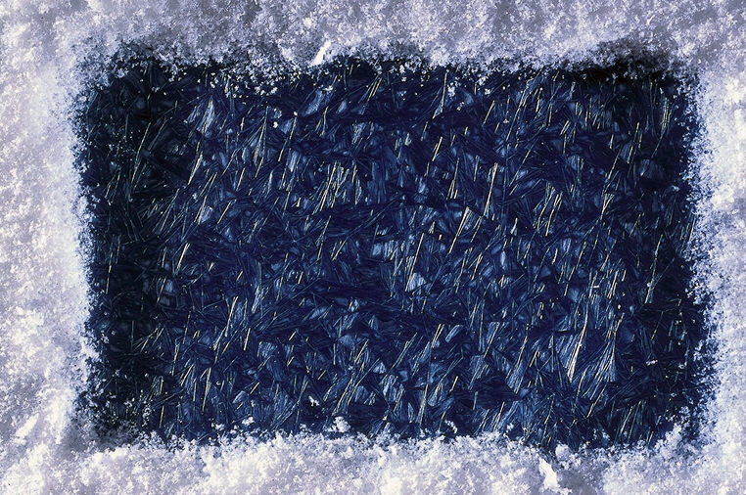
آن كس كه از رنج زندگي بترسد، از ترس در رنج زندگي خواهد كرد.

Slide 43
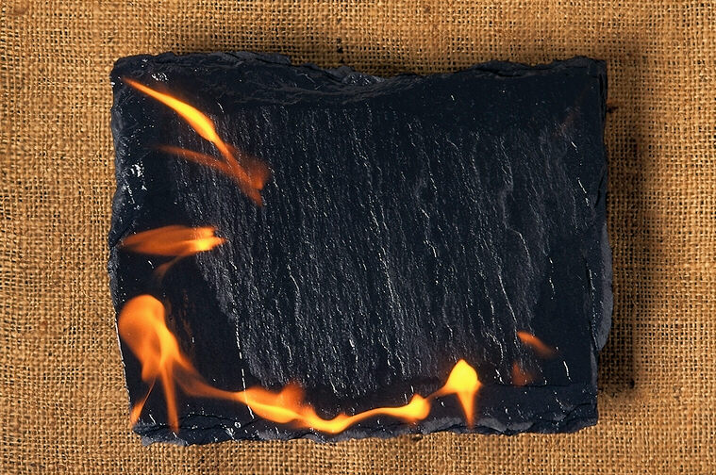
با تقدیر و تشکر فراوان از استاد محترم راهنمای این پروژه جناب آقای دکتر جهانگیری

Slide 44
.
از حسن توجه شما
متشکریم.

